Slide 1
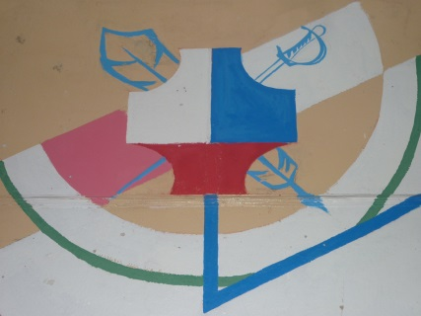
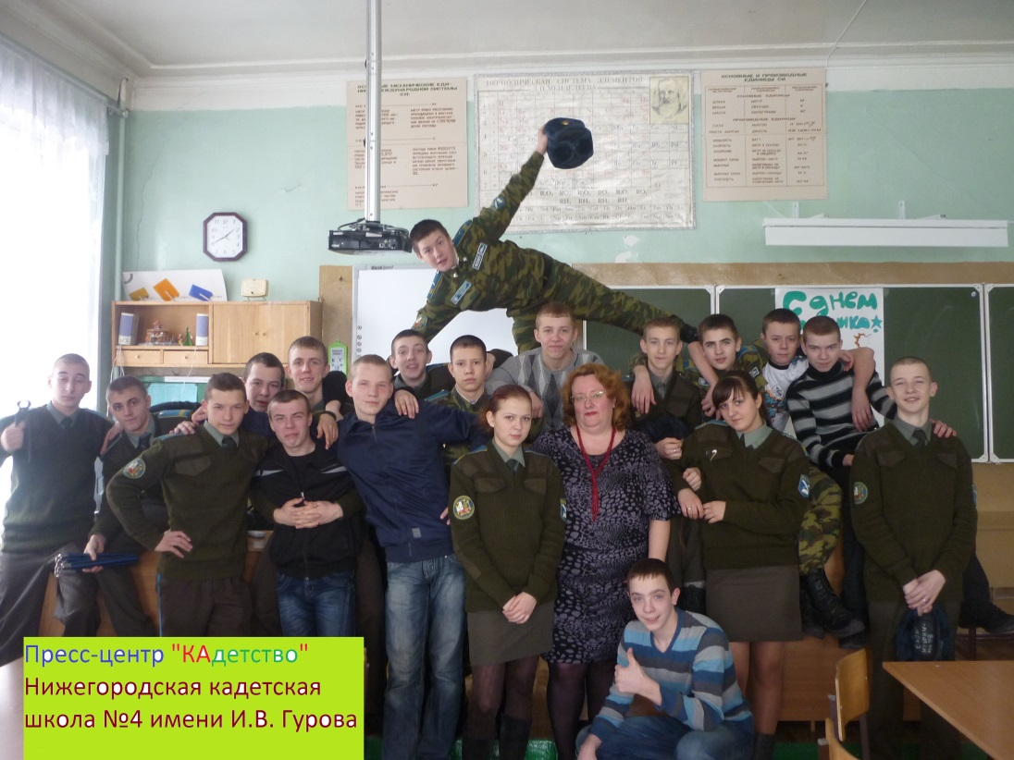
КАдетство
Газета пресс центра МБОУ
КАДЕТСКОЙ ШКОЛЫ № 4
имени Героя России
И.В. Гурова
г. НИЖНИЙ НОВГОРОД

Slide 2
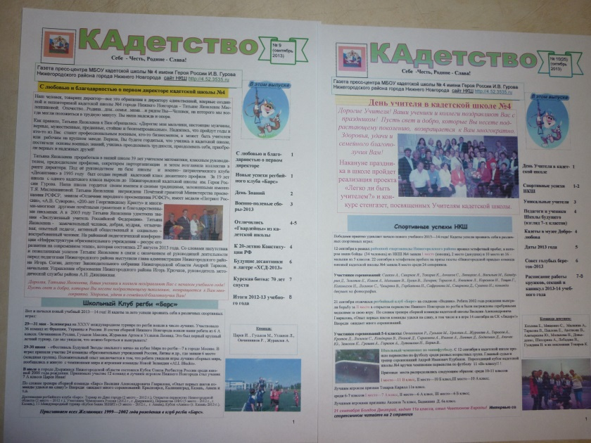
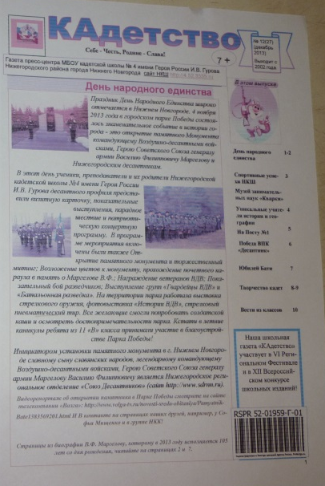

Эссе «КАдетство»
Год основания – 2002 год
Тираж - 11–50 экз.,
периодичность - 1 раз в месяц.
Руководитель:
Прозаровская Любовь Александровна.
Слоган: Себе — честь, Родине — слава!
Символ: Эмблема НКШ № 4 и кадетского класса
Портрет издания:
Есть такая профессия — Родину защищать!
Читательская аудитория :
более 500 человек.
Главное достоинство издания: Доступность, информативность, практическая направленность.
Главная из решаемых задач:
Поднятие престижа кадетского образования, формирование чувства гордости за свою кадетскую школу, класс и друзей.

Slide 3
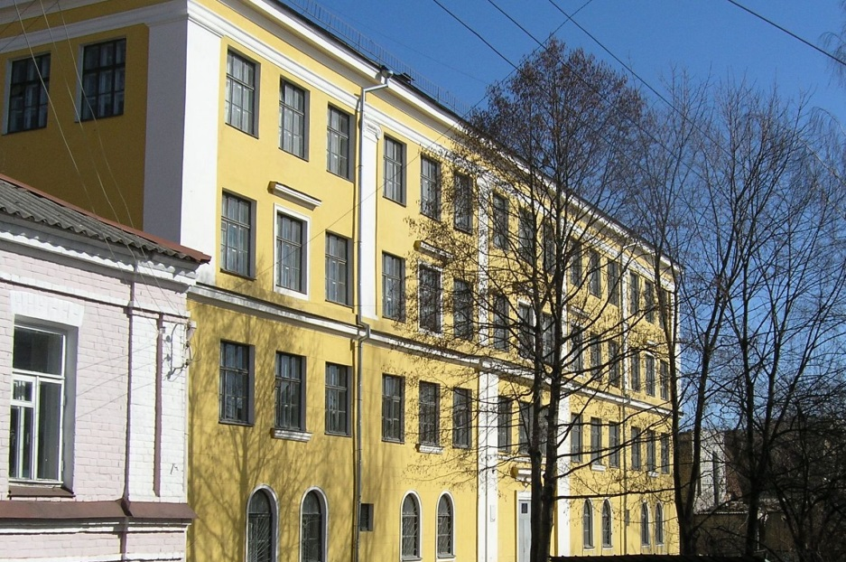
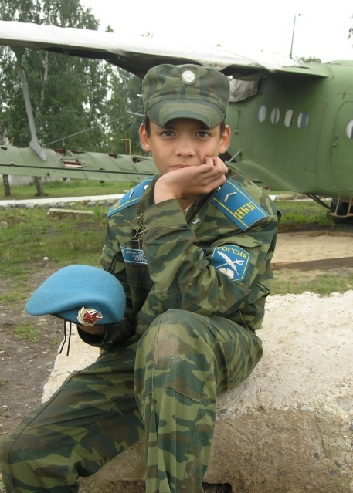
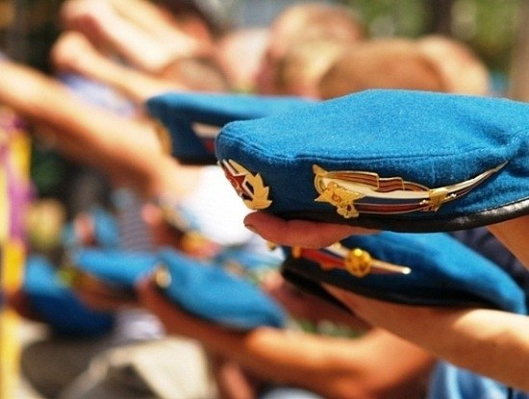
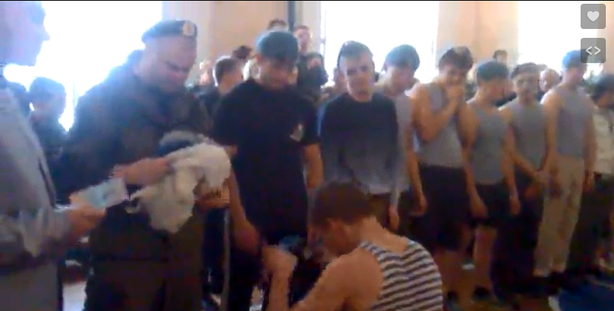
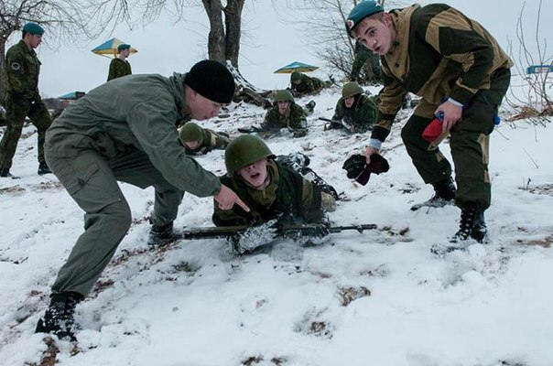
Сдача
на голубой берет
30.11.13

Slide 4
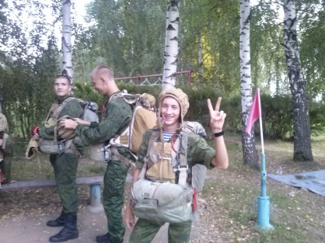
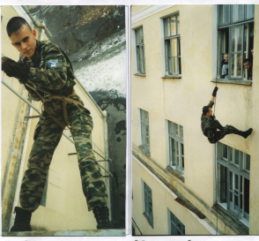
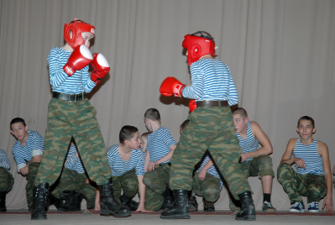
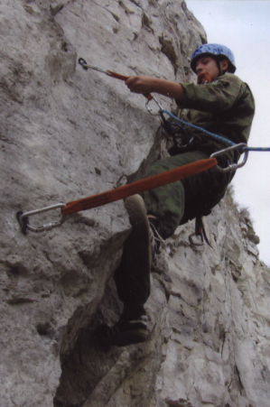
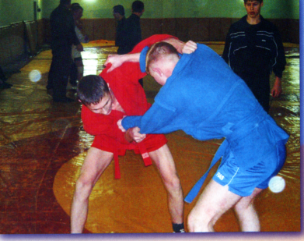
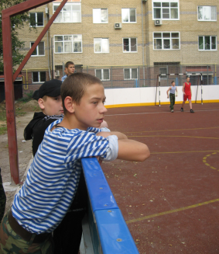
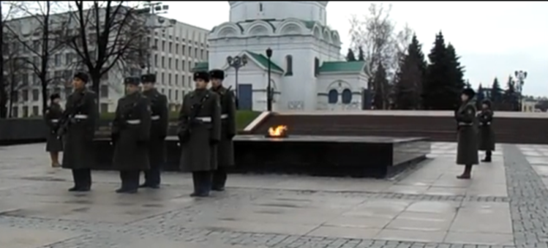
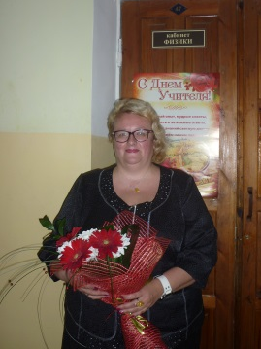
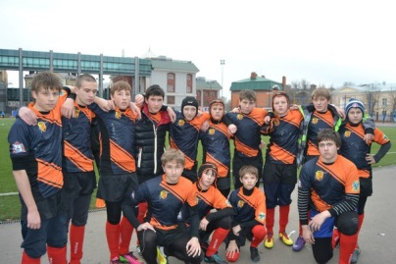
Нижегородские
кадеты
Воздушно-
десантная
парашютная
подготовка
Бокс
САМБО
Высотная
подготовка
Мини-футбол
Друзья
книги
Регбийный клуб
«Барс»
Театральная
мастерская
Кружок Юный
журналист
Фото-
кружок

Slide 5
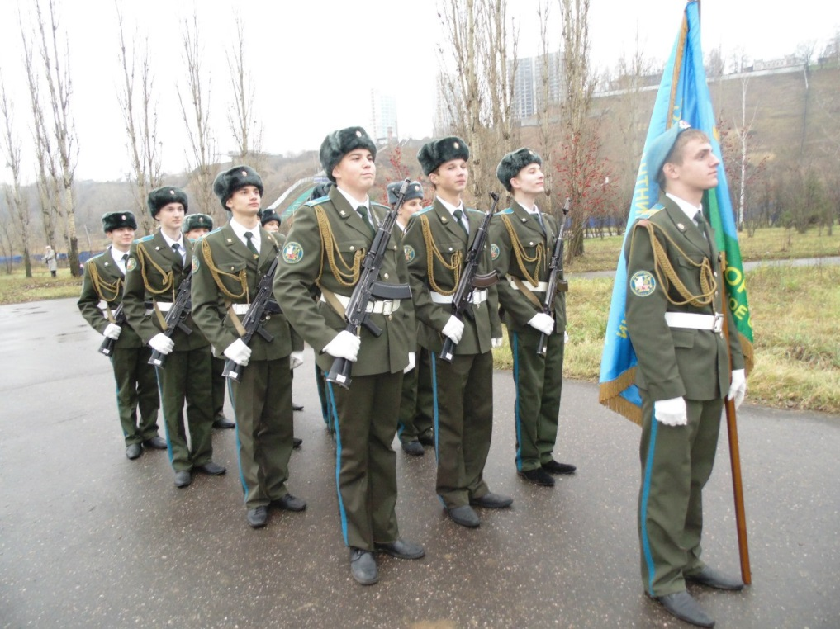
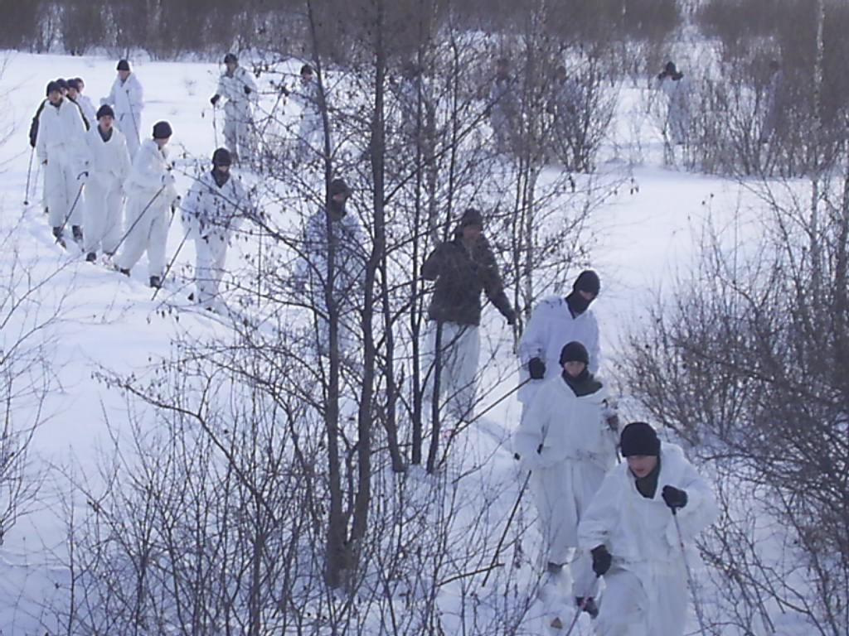
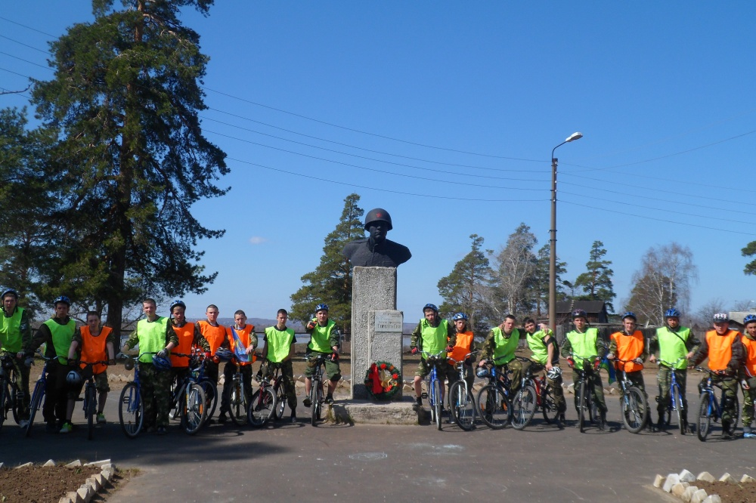
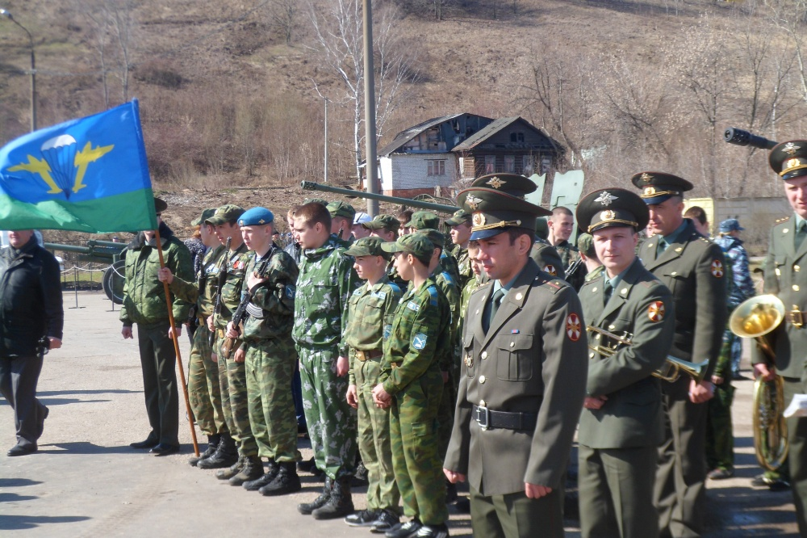
Лыжные переходы и велопробеги

Slide 6
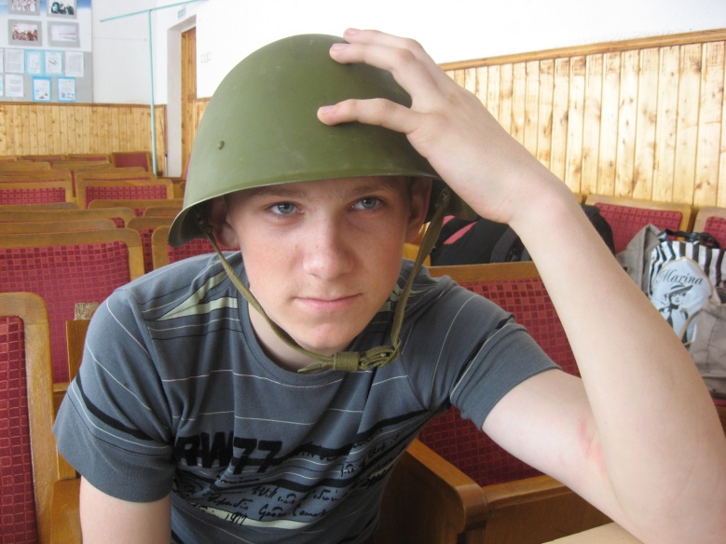
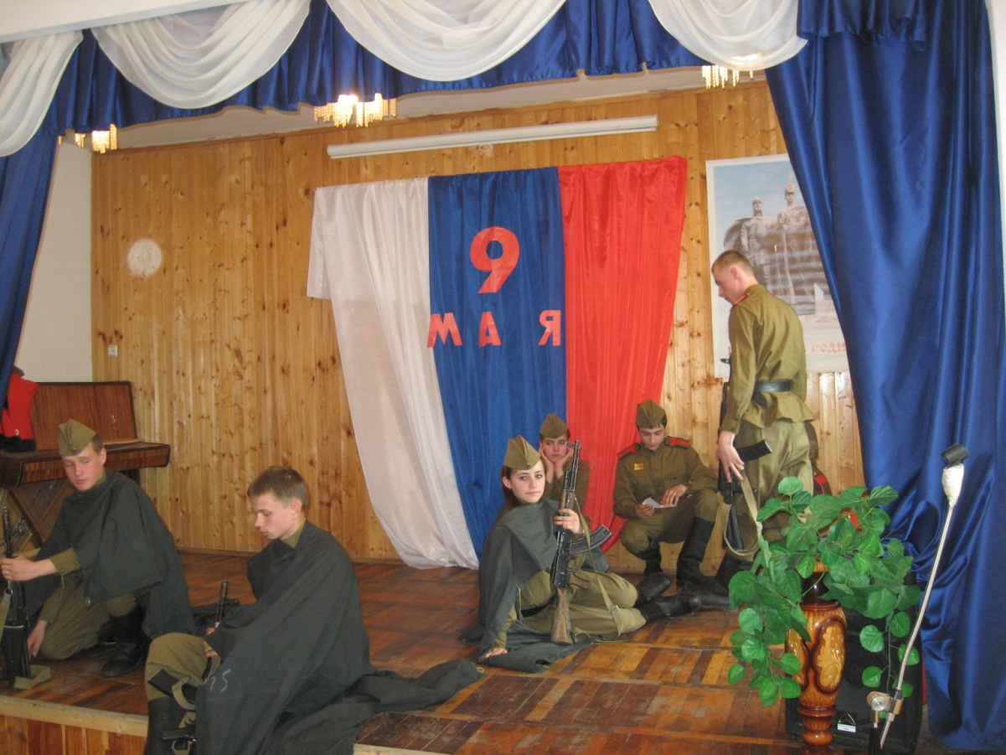
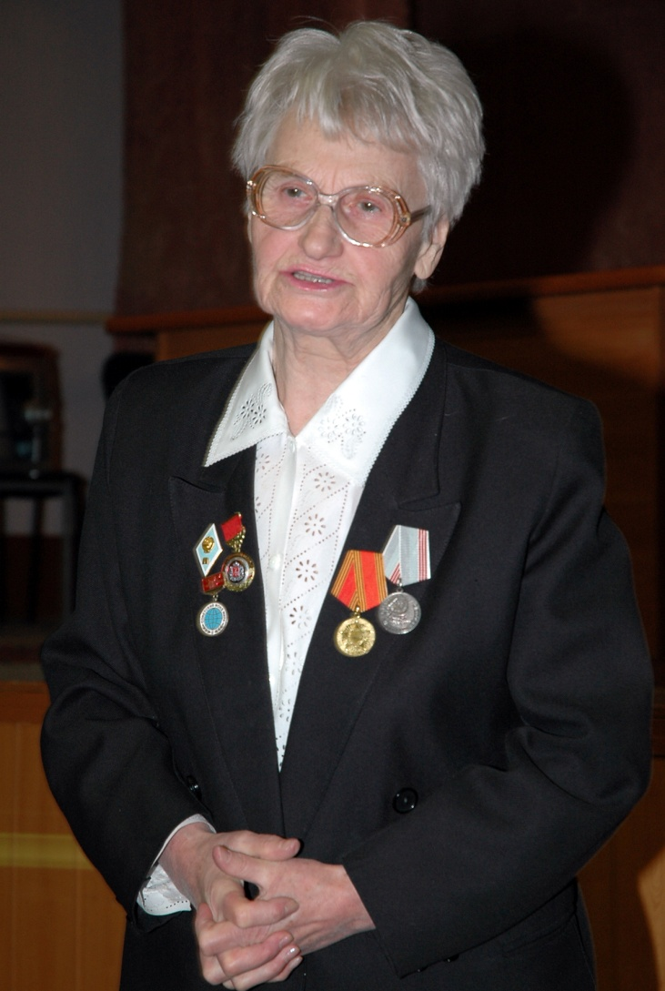
Ветеран, живущий рядом, Клавдия Ивановна Баскакова
Патриотическое воспитание подрастающего поколения всегда являлось одной из важнейших задач современной школы, ведь детство и юность – самая благодатная пора для привития священного чувства любви к Родине.

Slide 7
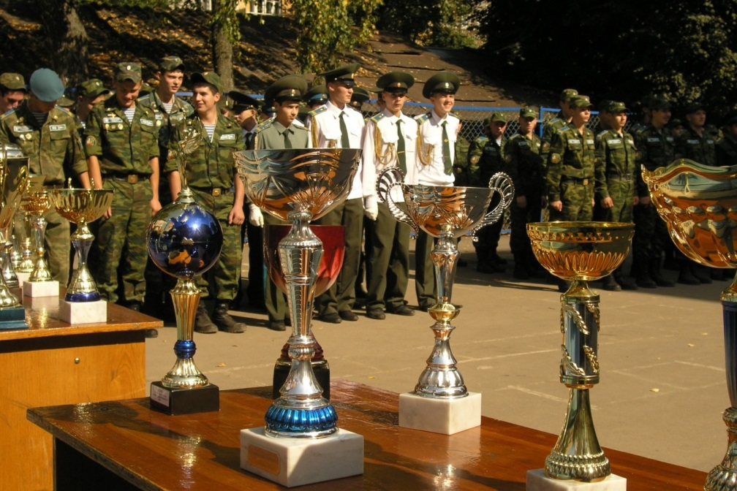
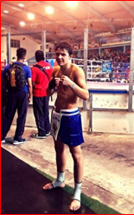
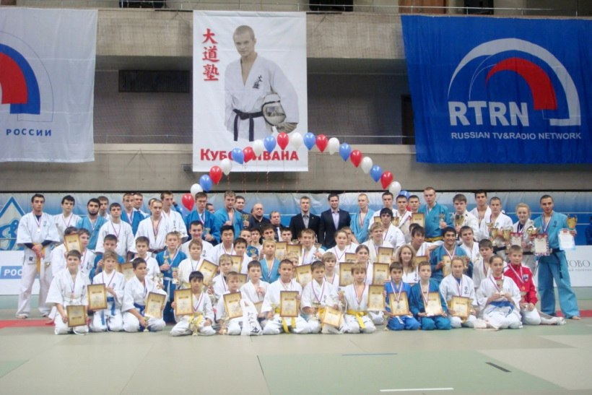
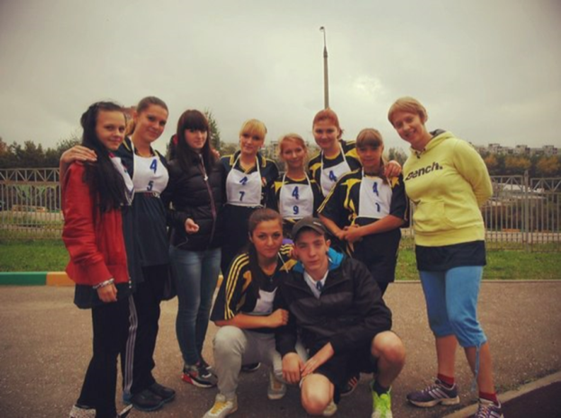
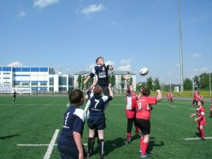
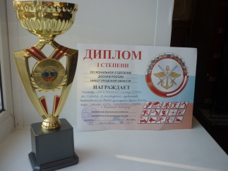
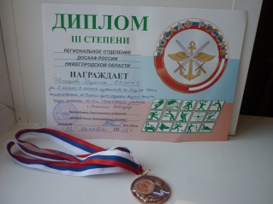
Спорт и кадеты

Slide 8
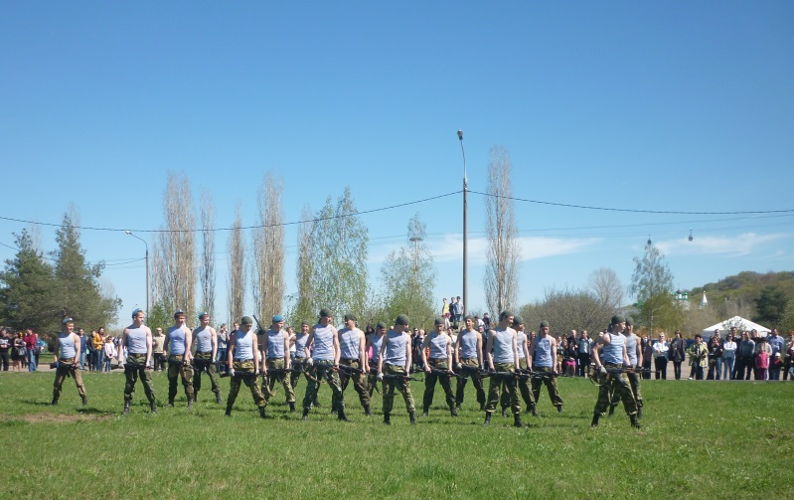
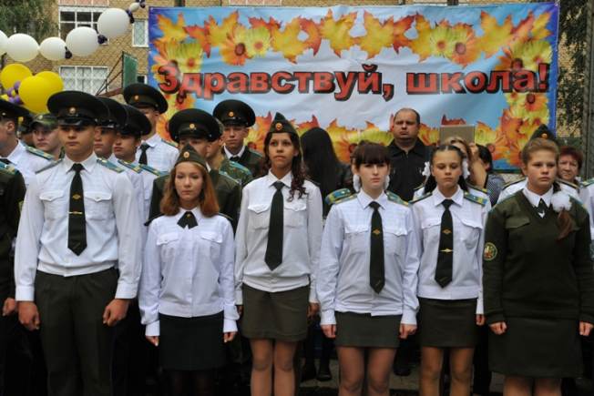
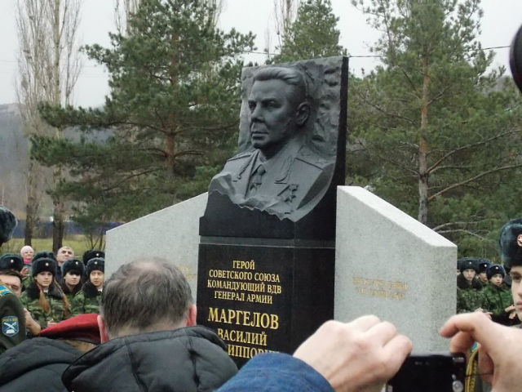
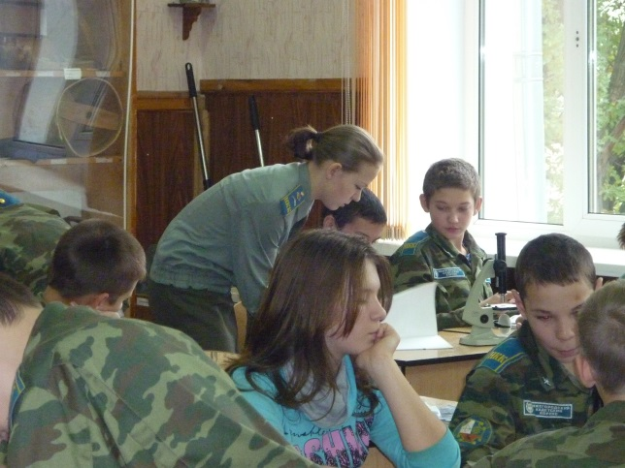
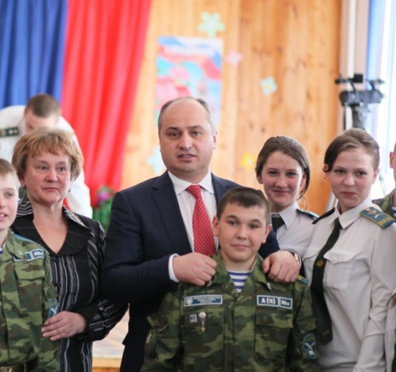
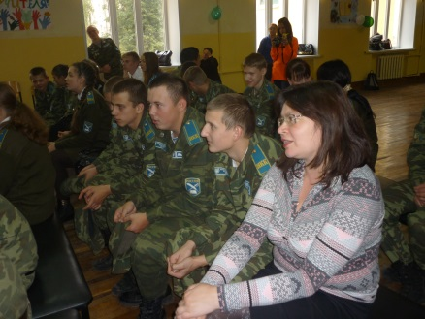
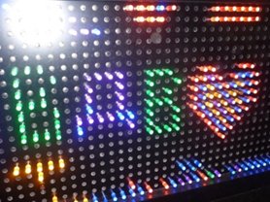
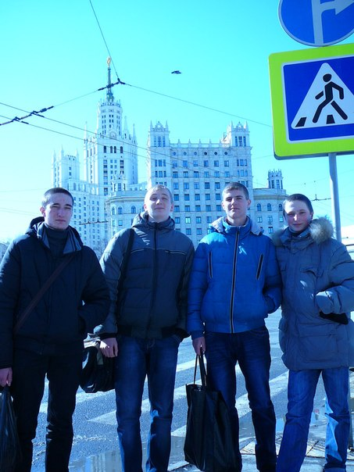
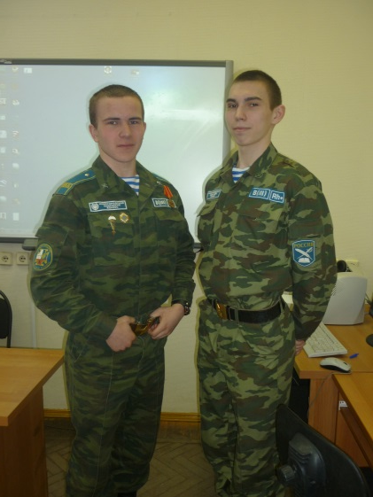
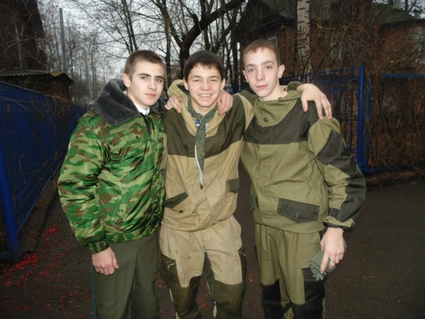
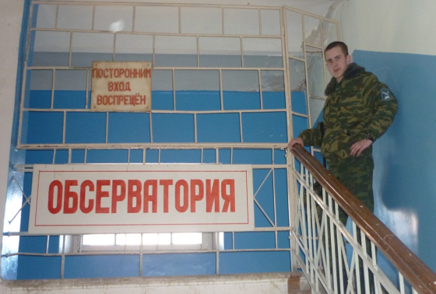
Интересная школьная жизнь!

Slide 9

КАдетство
Газета пресс центра МБОУ
КАДЕТСКОЙ ШКОЛЫ № 4
имени Героя России
И.В. Гурова
г. НИЖНИЙ НОВГОРОД

